Slide 1
Hik-Connect: видеопоток и снапшот из облака
Реверс-инжиниринг, выбор основы и готовый Docker-сервис — в проде
Портал cloud-cam-viewer • pyezvizapi • hikcloudstream • go2rtc (ezviz P2P) • hik_ws_client • EZUIKit

Slide 2
На чём собран сервис
Проекты-основы
Ссылки: github.com/Bahrombekk/cloud-cam-viewer • github.com/cristianojmiranda/hikcloudstream • github.com/RenierM26/pyEzvizApi • github.com/halamov/hikcloud2rtc (этот проект)
Bahrombekk/cloud-cam-viewer (MIT, Python)
cloud-cam-viewer
Движок видео — перенесён в cloudcam/decrypt_proxy: VTM-сессия, RTP/PS/TS автодетект, AES-128 по NAL (HEVC/H.264), правила сессии (featureCode, refresh)
cristianojmiranda/hikcloudstream (PyPI)
hikcloudstream
Снапшот из облака — эндпоинт /snapshot (~352×288, ~1.7 с)
RenierM26/pyEzvizApi (Apache-2.0, PyPI)
pyezvizapi
Протокол облака — VTM relay, login/token: базовая зависимость decrypt_proxy
Итог: гибридный стек — видео (HEVC) через движок cloud-cam-viewer, снапшот — через hikcloudstream, протокол — pyezvizapi.

Slide 3
Цель
Задача
Поток: получать живой видеопоток (H.264/HEVC) с камеры из облака Hik-Connect — без LAN, RTSP и проброса портов
Снапшот: получать статическое изображение (JPEG) из облака по запросу
Транспорт: камера за NAT, доступен только аккаунт Hik-Connect/EZVIZ (email + пароль, как в мобильном приложении)
Формат вывода: MPEG-TS / Annex B / MJPEG — для внешнего сервиса (HTTP-эндпоинт)
Ограничение: проприетарный шифрованный протокол; официальных REST-методов для стриминга у потребительского Hik-Connect нет

Slide 4
Реверс-инжиниринг
Протокол: что лежит под капотом
REST-авторизация: логин в облако, MD5-пароль, JWT; ключи P2P/шифрования выдаются на сессию (ротация на сервере)
Контрольный бинарный протокол V3: TLV- кадры, свой CRC-8, AES-128-CBC; извлечён из libezstreamclient.so
ysproto-совместимый обмен: те же механизмы, что в мобильном приложении EZVIZ/Hik-Connect (VTM relay, P2P hole-punch)
Транспорт стрима: UDP-релей (VTM) или P2P (hole-punch → SRT-диалект устройства); видео — Hik-RTP (12B) + служебная 13B-шапка
Шифрование: селективное шифрование P/B-слайсов, ключ на камеру (verification code / CAS); облачные клипы — MPEG-PS
Снапшот: отдельный API-вызов (облачный снимок ~352×288) — проще всего во всей связке
Ключевая библиотека: pyezvizapi — Python-реализация VTM-протокола, на ней стоят остальные проекты

Slide 5
Диаграмма 1 из 2
VTM: облачный релей (основной путь)
1) preview request
3) подключение
Клиент (наш сервис)
логин, запрос стрима
Hik-Connect Cloud
VTM relay-сервер (UDP)
Камера / NVR
за NAT, без проброса
5) relay → поток
4) шифр. видео
2) getDevOperationCode
запрос 16-байтного CAS-ключа на камеру (AES) — тот же ключ, что для снапшота и CLI cloudcam keys
Роль реляя
сервер связывает клиента и устройство, транзитирует UDP-пакеты, не расшифровывая контент (ключ есть только у клиента и камеры)
Почему этот путь
работает из любой точки мира без hole-punch; то же поведение, что в мобильном приложении при удалённом просмотре
Обработка на клиенте (decrypt-прокси, см. cloud-cam-viewer / pyezvizapi):
Hik-RTP 12B + 13B
дешифр. AES-128
P/B-слайсы: IRAP-гейт, кэш шифр.
Annex B (H.264/HEVC)
MPEG-TS / MJPEG / HLS
Снапшот (ветка API): login → /snapshot API → JPEG ~352×288 напрямую из облака — без стрима и без декодера

Slide 6
Диаграмма 2 из 2
P2P: hole-punch с фолбэком на релей
1) P2P_SETUP 0x0B02
3) к устройству
Клиент (наш сервис)
V3-статмашина UDP
Hik-Connect Cloud
signaling + /api/p2p/configurations
Камера / NVR
UDP-сокет, SRT-диалект
2) hole-punch 0x0C00/01
4) PLAY_REQUEST 0x0C02 → прямой UDP-канал клиент ↔ устройство (облако только сигнализировало)
видео: Hik-RTP → FU-реассамбл. (RFC 7798, type 49) → Annex B HEVC/H.264 + ACK по видеосубсессии (0x8060) отдельно от контрольной (0x807f)
5) Фолбэк: если hole-punch не прошёл (симметрический NAT, firewall) — PLAY_REQUEST уходит через релей (VTM), медиа-путь остаётся тем же
Ключи: P2PServerKey (8 ротируемых, выдаются на сессию из /api/p2p/configurations — никогда не хардкодятся) • V3: TLV + CRC-8 + AES-128-CBC • реализация: PR в go2rtc (live-проверено на 4K HEVC NVR)

Slide 7
Фокус-проект
Bahrombekk/cloud-cam-viewer (MIT, Python)
Что это: десктоп-вьювер облачных камер EZVIZ/Hik-Connect: сетка камер, GPU-декод, мультиканальные NVR; активная разработка (коммиты на окт. 2026), ~3★
Стек: Python + pyezvizapi (транспорт), decrypt-прокси (RTP/HEVC и MPEG-PS), ffmpeg для вывода; CLI: cloudcam, app.py, check_code.py
Зрелость шифрования: RTP seq-трекинг по (SSRC, PT), IRAP-гейт против «серого» первого кадра, кэш решения шифрования P/B, bounded PS-буферы, тесты на живых камерах
Обслуживание: пер-установка featureCode, аккуратный lifecycle прокси/ffmpeg (kill -9 safe), ключ камеры не попадает в cmdline, бэкофф при неудачных логинах
Что лишнее для сервиса: GUI-вьювер, мультикамерная сетка, GPU-путь, cam_keys.json — прикладной слой, который придётся отделить или отбросить

Slide 8
Похожие проекты
Альтернативы на GitHub
hikcloudstream (Apache-2.0, Python, PyPI)
Лёгкий SDK точно под задачу: логин, список камер, снапшот из облака, VTM-стрим → Annex B/TS/HLS/MJPEG, CLI. Построен по мотивам pyezvizapi
pyezvizapi (Apache-2.0, Python, 70★, PyPI)
Ядро, на котором стоят остальные: логин/токены, VTM-протокол, снапшоты, MQTT, облачные клипы с расшифровкой. Без готового «поток+снапшот» в одном API
go2rtc — PR ezviz P2P (Go, в форке, не слит)
Самый глубокий реверс: полный P2P-путь (V3, CRC-8, SRT), live-проверен на 4K HEVC. Мощно, но Go, UDP-статмашина, PR-непринятый — выше порог поддержки
holmesian/hik_ws_client (Python)
Реверс другого контура: двухуровневый WebSocket (h5player/web-proxy) для LAN/прокси-сценария. Сырой: нет декодера, ориентирован на локальную сеть
Ezviz-OpenBiz/EZUIKit-JavaScript (официальный)
Официальный web-плеер по ezviz:// URL + OpenAPI Hik-Connect for Teams (API keys → bearerToken). Легально чище, но требует Team-аккаунт/платный план, это UI-виджет, а не API для сервиса

Slide 9
Матрица выбора
Сравнение для сценария «поток + снапшот»
Критерий | cloud-cam-viewer | hikcloudstream | pyezvizapi | go2rtc (ezviz PR)
Язык / тип | Python, GUI-приложение | Python, библиотека+CLI | Python, библиотека+CLI | Go, медиа-агрегатор
Видеопоток из облака | Да (RTP+PS, расшифровка) | Да (VTM → TS/HLS/MJPEG) | Да (VTM, ниже уровень) | Да (P2P, live-проверен 4K)
Снапшот из облака | Косвенно (через кадр) | Да, API-снапшот + frame.jpg | Да (snapshot-вызовы) | Через кадр потока
Готовность к сервису | Снимать GUI-слой | Выше всего (SDK под задачу) | Собирать из блоков | Высокая цена поддержки
Активность/зрелость | Активен, свежие коммиты | Молодой (0★, 4 релиза) | Зрелый, 755 коммитов | Принятость не гарантирована

Slide 10
Рекомендация → подтверждена в проде
Вывод: на чём строить сервис
Гибрид подтверждён в проде: видео — decrypt_proxy (cloud-cam-viewer), снапшот — hikcloudstream
NVR шлёт HEVC, а hikcloudstream понимает только H.264 (0 байт на cam8) — видео-движок взял из cloud-cam-viewer; лёгкий облачный API снапшотов — из hikcloudstream.
Почему так, а не «всё на hikcloudstream»: первый вариант (только hikcloudstream) молча давал 0 байт — NVR J88212190 шлёт H.265 (NAL ≥ 0x40); decrypt_proxy берёт HEVC и H.264, RTP/PS/TS автодетект, AES-128 по NAL
Снапшот: cloud-снапшот hikcloudstream (~352×288, ~1.7 с) + эндпоинт /frame — реальный FullHD-кадр из main-потока
go2rtc: из стека убран (работает и без него, поток — MPEG-TS по HTTP); остаётся опциональным отдельным контейнером для RTSP/HLS/WebRTC
Итог: один Docker-контейнер (python 3.12 + ffmpeg), volume с токенами, HTTP-эндпоинты — задеплоено и работает

Slide 11
Архитектура сервиса
Финальная архитектура: один контейнер, HTTP-эндпоинты
NVR J88212190 (16 ch)
облако Hik-Connect, за NAT, HEVC
hikcloud2rtc (1 контейнер)
python 3.12 + ffmpeg: логин, воркеры расшифровки
Клиент: VLC / ffplay
MPEG-TS (HEVC) по HTTP — как обычный URL
Внутри сервиса: VTM-пакет → готовый MPEG-TS на HTTP; канал — воркер с фоновой VTM-сессией (кольцо от keyframe)
VTM relay (UDP)
decrypt-воркер (на канал)
Annex B HEVC/H.264
ffmpeg -c copy → MPEG-TS
GET /stream.ts :8000
decrypt-воркер = decrypt_proxy из cloud-cam-viewer: AES-128 по NAL, RTP/PS/TS автодетект, HEVC. Фоновая сессия [[_StreamSession]]: reader-тред держит поток открытым, новый запрос берёт снимок кольца (GOP-хвост с keyframe) → /frame стал «тёплым»
HTTP API (:8000): поток, снапшот, FullHD-кадр, диагностика и логи — всё по одному URL-хосту
GET /stream.ts?channel=N
MPEG-TS HEVC: stream=sub 640×360 / stream=main 1080p
GET /snapshot?channel=N
JPEG из облака ~352×288, ~1.7 с
GET /frame?channel=N&stream=main | FullHD JPEG 1920×1080, тёплый: ~4 с (pace=1) / ~0.5 с (pace=0)
GET /cameras /health
список камер, статус и сессия
WORKER_MODE: always (по умолчанию) — воркеры 24/7, любой запрос тёплый; idle — воркер убивается через WORKER_IDLE_TIMEOUT (90 с) без клиентов, триггер звонка греет его GET /prime?channel=N. Проверено на cam8: HEVC sub 640×360 / main 1920×1080, 25 fps; /frame FullHD ~507 КБ тёплый ~4 с; багтест 15.10: 55 запросов 0 сбоев

Slide 12
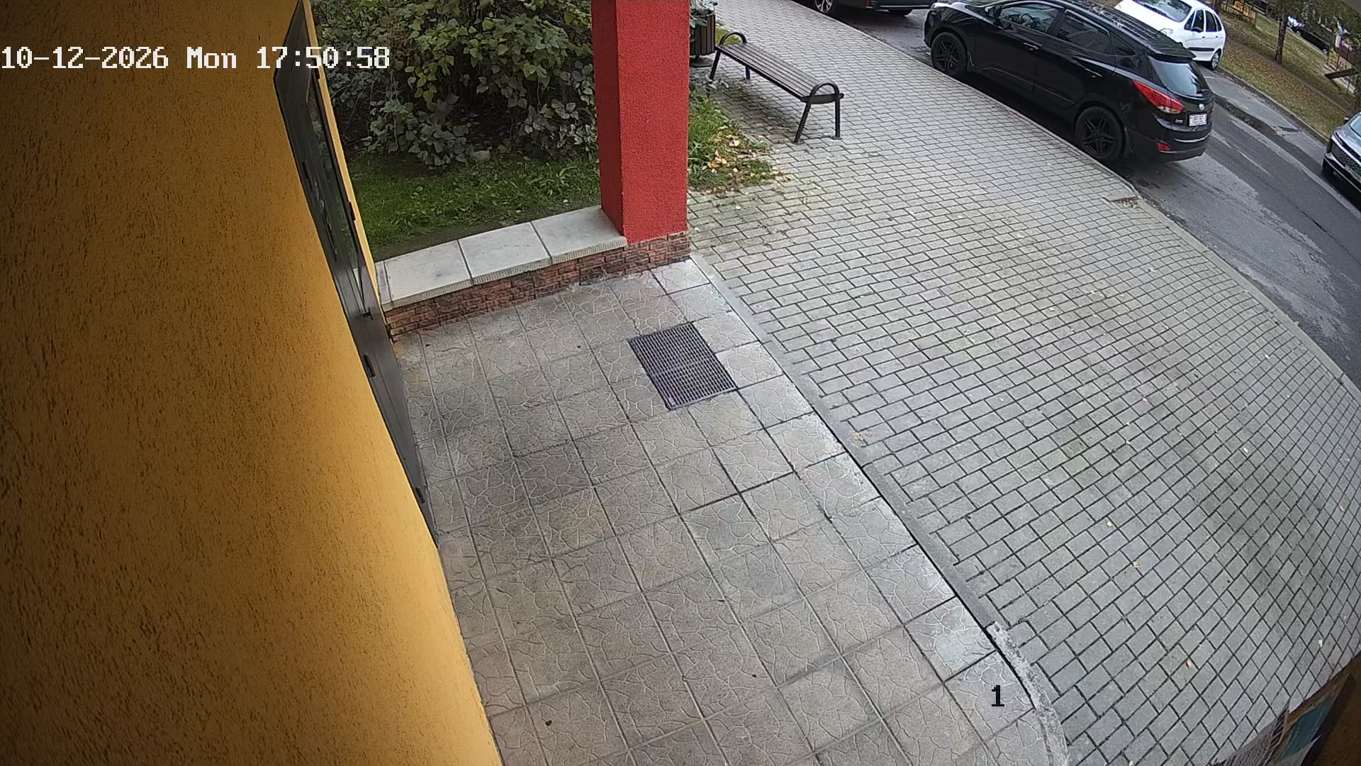
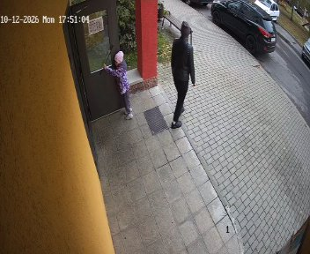
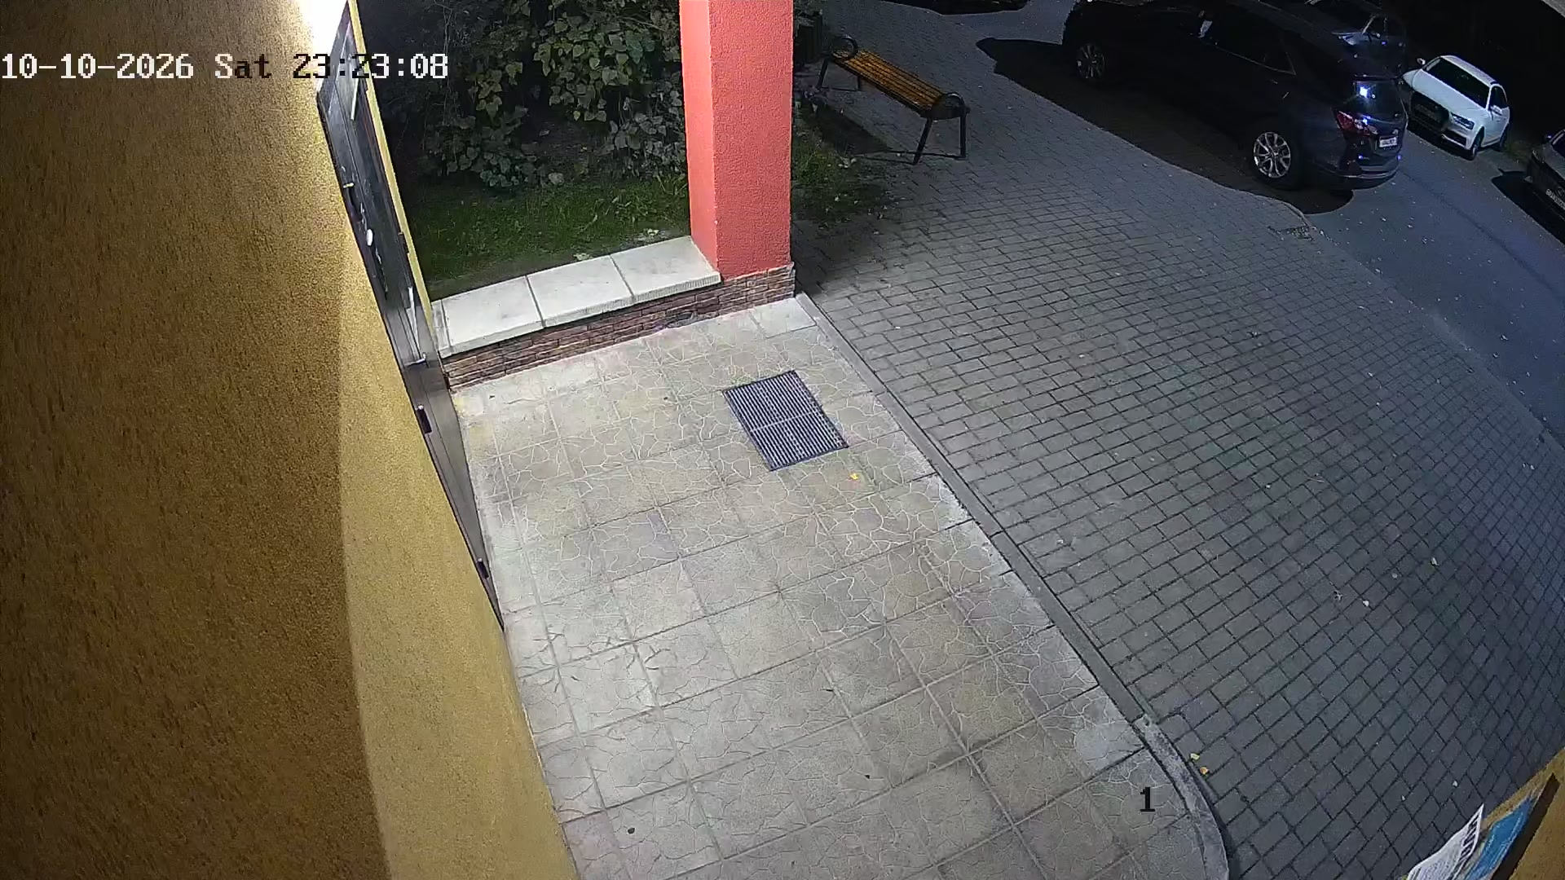

Проверка в проде
Живой кадр с cam8 (реальный вывод сервиса)
GET /snapshot?channel=8 • JPEG 352×288 (из облака)
Кадр слева — /frame: FullHD-кадр из main-потока
Справа — снапшот из облака (ветка API)
sub 640×360 / main 1920×1080, 25 fps, HEVC
Снапшот ~30 КБ за ~1.7 с
GET /frame?channel=8&stream=main • HEVC 1920×1080 (FullHD) из main-потока
Кадр реальный, без артефактов: вся связка VTM → расшифровка → MPEG-TS → HTTP работает. Задержка оптимизирована: первый байт потока 5.3 с → 0.6 с (read1 + -probesize/-analyzeduration у ffmpeg)

Slide 13
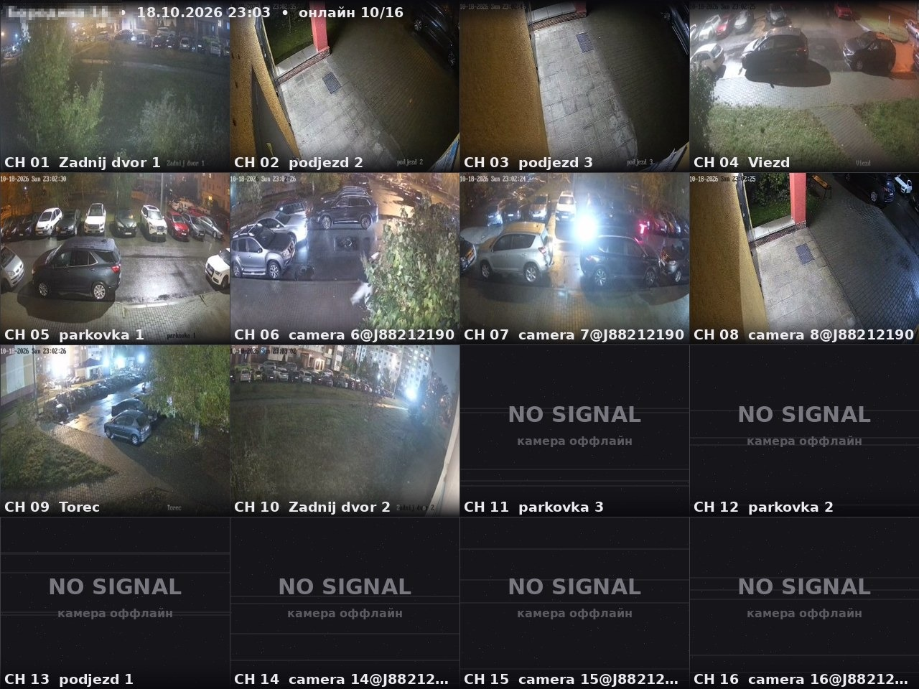
Проверка в проде
Сетка всех камер одним кадром: /preview
GET /preview?cell=320&workers=8&quality=88
Авто-раскладка под число камер: 16 → 4×4, 12 → 4×3, 10 → 5×2, 8 → 4×2 — равномерная, без «хвоста» из одиночных ячеек
NO SIGNAL вместо недоступных: оффлайн-камеры не выкидываются — видно, какие каналы молчат, на фоне живых кадров
Шапка и подписи — название NVR, время снимка, «онлайн N/M»; под ячейкой CH N + имя камеры (длинные — с многоточием)
Время ответа складывается из времени получения снапшотов (рендер сетки <0,1 с): снапшоты снимаются параллельно, время = самый медленный
онлайн-камера ~1,5 с; оффлайн ~20 с (облако отвечает 502 только после долгого ожидания) → 16 камер: ~24 с
Доступно из браузера: <img src="http://<host>:8000/preview"> — дашборд стенда одной ссылкой
Реальный вывод из прода: 10 онлайн + 6 NO SIGNAL • JPEG ~350 КБ • commit 8a8fc28

Slide 14
Замеры • cam8 • 15.10.2026 • после фонового VTM-воркера
Задержки на cam8: что выбрать на практике
Тип | Эндпоинт | Отставание кадра | Диапазон | Время ответа | Когда брать
Снапшот | GET /snapshot | 0–1 с | −1 … +1 с | 1.3–2.2 с | «что происходит прямо сейчас», низкое разрешение 352×288
Фрейм FullHD | GET /frame | 0–3 с | −3 … 0 с | 3.9–4.1 с (pace=1) / 0.1–1.7 с (pace=0) | FullHD 1080p без артефактов, тёплый
Поток (live) | GET /stream.ts | ≈ 4 с | 3,4–4,3 с | 0.1–2.7 с | просмотр в VLC/ffplay; стабильные 4 с
Примечание для практического использования: замеры — cam8 (NVR J88212190, HEVC), 7 замеров на каждый тип с интервалом ~12 с, возраст кадра оценён по OSD (часы камеры отстают от реальных на 40 с).
• «Прямо сейчас» — /snapshot: снимок делается по запросу, отставание 0–1 с, но разрешение фиксированное (352×288, ~27 КБ)
• «FullHD без артефактов» — /frame: сам кадр свежий (0–3 с), но ответ занимает 6,5–22,6 с — сервис дожидается чистого I-кадра (GOP-интервал NVR), чтобы картинка не рассыпалась
• «Видео» — /stream.ts: живая задержка ≈ 4 с и стабильная (7/7 замеров в пределах 3,4–4,3 с) — это глубина буфера VTM-релея + GOP; для UI-превью достаточно
• Если нужно меньше задержки по /frame — уменьшить GOP-интервал в настройках кодека NVR (на устройстве, не в сервисе)
• pace (PACE_FRAMES): 1 — плавная картинка (+~1 с буфер), 0 — минимальная задержка (/frame 4 с → ~0.5 с); настраивается одной строкой в .env

Slide 15
Режимы воркеров: WORKER_MODE
Сколько держать тёплым облачный поток: 24/7 (always) или только при звонке (idle) — .env, без кода
Режим | Что делает | Трафик с облака (1 камера) | Первый кадр
always (дефолт) | Воркер живёт 24/7: фоновая VTM-сессия, /frame и /stream.ts всегда тёплые | main ~18 ГБ/день • sub ~1.2 ГБ/день | ~4 с (pace=1) / ~0.5 с (pace=0)
idle (WORKER_IDLE_TIMEOUT=90) | Воркер убивается через 90 с без клиентов; разбудить заранее: GET /prime?channel=N | только вокруг опросов: ≈1.5 ГБ/мес при 2 звонках/день | холодный 6–8 с; после /prime ~5 с (первый I-кадр)
Сценарий «звонок в домофон»: WORKER_MODE=idle + PACE_FRAMES=0
→ GET /frame?channel=8&stream=main (~5 с первый, 0,2–1 с далее; FullHD JPEG 1920×1080 для распознавания)
• /prime нужен только в idle: в always воркер и так тёплый (в always он не нужен и не влияет)
• PACE_FRAMES=0 для /frame — минимальная задержка; 1 — для видеосмотрения (плавность)
• всегда: ~550 ГБ/мес трафика (main) против ~1.5 ГБ/мес в idle при редких звонках — выбор режима = выбор цены

Slide 16
Прагматика (сервис в проде)
Риски и следующие шаги
Стабильность API / облако: весь транспорт unofficial (pyezvizapi/cloud-cam-viewer); Hikvision может поменять протокол — он изолирован за облаком cloudcam/, меняется одним пакетом
Сбои облака: VTM-релей периодически даёт 504 «Rpc invoke exception»; ранее ошибка кэшировалась на 1 ч. Фикс: ошибки не кешируются, ретраи открытия воркера (3×3 с) и честная 502 вместо 500
Задержка: фоновая VTM-сессия в воркере — /frame с 6.5–22 с до ~4 с (pace=1) / ~0.5 с (pace=0); атомарный token (mkstemp), PACE_QUEUE_MB, воркеры умирают с сервисом (parent-watch). 55-запросный багтест: 0 сбоев
Правовой статус: только свои аккаунты/камеры; официальный вариант (Hik-Connect for Teams + API keys) — план Б
Сделано: сервис в проде — 1 контейнер, Docker Compose, HEVC sub/main, снапшот и тёплый FullHD /frame, токены в volume
15.10: оптимизации A/B/C/D (фоновая VTM-сессия, атомарный token, PACE_QUEUE_MB, parent-watch) + ретраи — 55-запросный багтест 0 сбоев
1. Развертывание: папка hikcloud2rtc/ + docker compose up -d --build (volume: hikcloud2rtc_data)
2. Опционально: go2rtc отдельным контейнером (RTSP/HLS)
3. Мониторинг: алерт по /health, логирование 502/2009
17–18.10: WORKER_MODE always/idle + /prime (прогрев по звонку) + idle-reaper — 0 утечек активных клиентов
Логи: app.log + worker_*.log с ротацией в volume, эндпоинт /logs, docker json-file 10m×1 (единый стандарт по хостам Dockhand)
snapshot: re-login + 1 retry при 401 (токен истекал), обрезка хвоста JPEG после EOI

Slide 17
Долгие тесты: WORKER_MODE × PACE_FRAMES — 4 комбинации под нагрузкой
Комбинация | /frame холодный (1/2) | /frame тёплый (5) | поток sub · 60 с | поток main · 60 с | snapshot (3×) | Reaper (idle) / 24/7 (always)
A: always · pace=1 | 7,7 / 3,2 с | 4,0 с | 0.8 МБ / 0.1 Мбит/с ✓ | 14.6 МБ / 2.0 Мбит/с ✓ | 0,8–1,6 с | живёт без клиентов 121+ с ✓
B: always · pace=0 | 6,2 / 0,2 с | 0,2–1,6 с | 0.8 МБ / 0.1 Мбит/с ✓ | 14.9 МБ / 2.1 Мбит/с ✓ | 0,8–1,3 с | живёт без клиентов 122+ с ✓
C: idle · pace=1 | 6,9 / 3,2 с | 4,0 с | 0.8 МБ / 0.1 Мбит/с ✓ | 14.6 МБ / 2.0 Мбит/с ✓ | 0,8–1,6 с | 0 воркеров через 105,9 с ✓
D: idle · pace=0 | 6,2 / 0,2 с | 0,2–1,7 с | 0.8 МБ / 0.1 Мбит/с ✓ | 14.9 МБ / 2.1 Мбит/с ✓ | 0,7–1,7 с | 0 воркеров через 95,7 с ✓
Выводы
• pace не меняет GOP (~4 с) — он сглаживает доставку: /frame тёплый в pace=0 = 0,2–1,7 с, в pace=1 = ~4,0 с (стабильно по 5 замерам)
• 60-секундные потоки во всех 4 комбинациях — валидный MPEG-TS без обрывов: sub ~0,8 МБ (~0,1 Мбит/с), main ~14,8 МБ (~2,1 Мбит/с, HEVC 1080p)
• reaper честный: в idle воркеры убиваются через ~96–106 с без клиентов (0 в списке), в always живут 120+ с — режим реально переключает цену трафика
• 4 параллельных запроса (frame + stream main + stream sub + snapshot) одновременно во всех 4 комбинациях — 0 сбоев; /prime (триггер звонка): 1,2 с → frame 0,5 с
cold-кадр: 1-й 6–8 с (подъём воркера), 2-й уже 0,2–3,2 с. Данные — долгий прогон 18.10: на комбинацию рестарт сервиса + frame×7 + потоки sub/main по 60 с + snapshot×3 + reaper + параллельная четвёрка.

